Slide 1
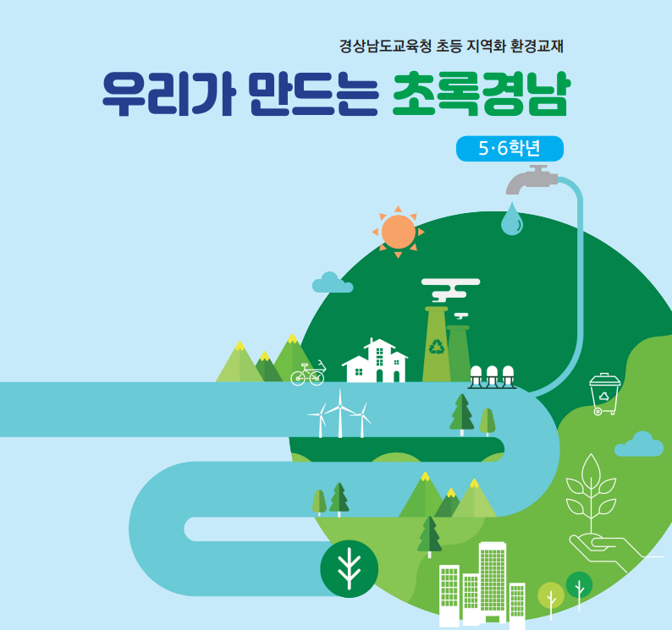
3
자원순환,
알고 실천하면
쉬워요
교수학습자료

Slide 2
3
자원순환,
알고 실천하면 쉬워요
자원순환
환경을 지키는 자원순환 3R운동
2. 자원순환의 첫걸음, 분리배출

Slide 3
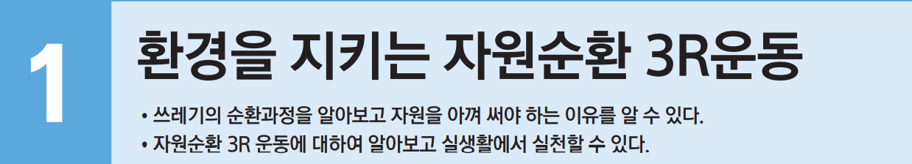
3
자원순환,
알고 실천하면 쉬워요
자원순환
녹색소비

Slide 4
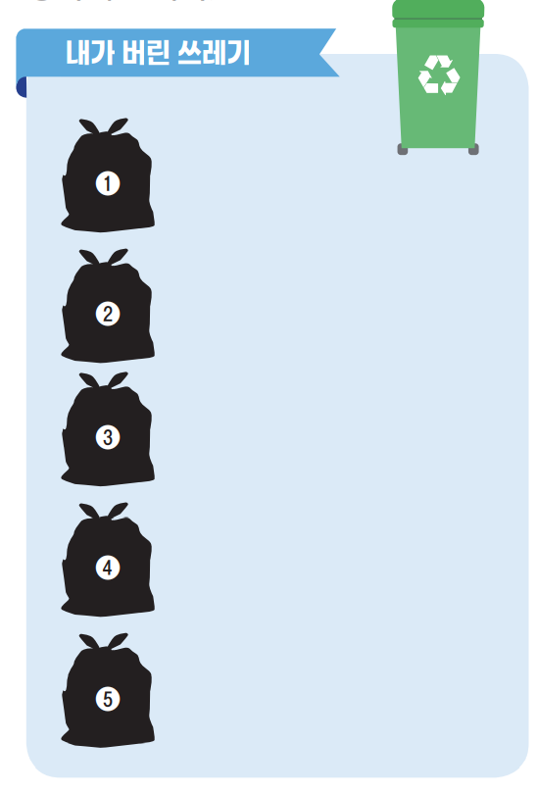
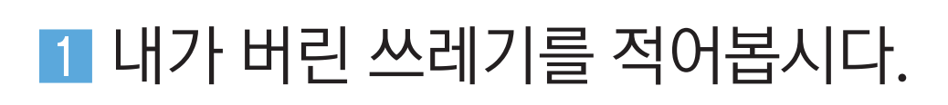
40쪽
생각해 볼까요?
3
자원순환, 알고 실천하면 쉬워요
1.환경을 지키는 자원순환 3R운동
휴지
페트병
종이
아이스크림 막대
지우개 가루

Slide 5
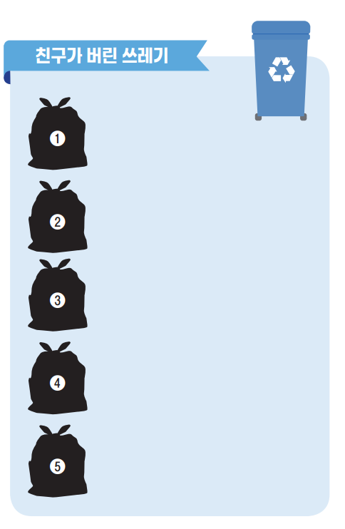
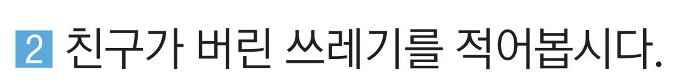
40쪽
생각해 볼까요?
3
자원순환, 알고 실천하면 쉬워요
1.환경을 지키는 자원순환 3R운동
공책
과자 봉지
고장난 샤프
자르고 남은 색종이
지우개 가루

Slide 6
40쪽
생각해 볼까요?
3
자원순환, 알고 실천하면 쉬워요
1.환경을 지키는 자원순환 3R운동
휴지
공책
페트병
종이
공책
과자 봉지
색종이
페트병
과자 봉지
종이
고장난 샤프
아이스크림 막대
자르고 남은 색종이
지우개 가루
지우개 가루

Slide 7
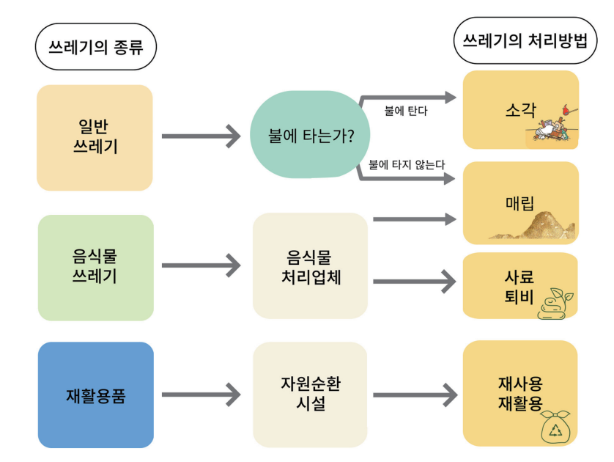
41쪽
알아볼까요?
3
자원순환, 알고 실천하면 쉬워요
1.환경을 지키는 자원순환 3R운동

Slide 8
41쪽
알아볼까요?
3
자원순환, 알고 실천하면 쉬워요
1.환경을 지키는 자원순환 3R운동
음식물 쓰레기
재활용품

Slide 9

41쪽
알아볼까요?
3
자원순환, 알고 실천하면 쉬워요
1.환경을 지키는 자원순환 3R운동
일반 쓰레기
음식물 쓰레기
일반쓰레기와 음식물 쓰레기는 소각과 매립의 방법으로 처리했을 때 토양오염, 수질오염, 대기오염의 원인이 되기 때문입니다.

Slide 10

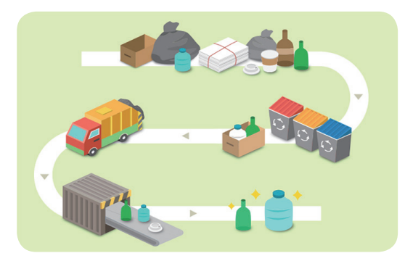
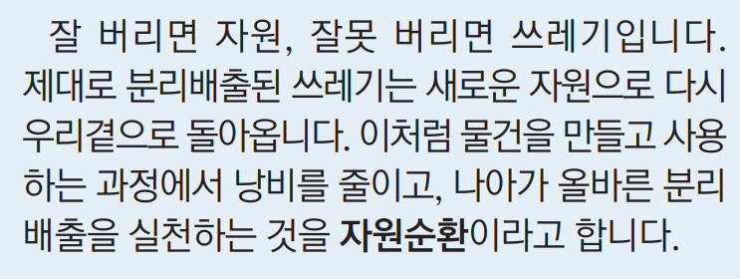
42쪽
알아볼까요?
3
자원순환, 알고 실천하면 쉬워요
1.환경을 지키는 자원순환 3R운동

Slide 11

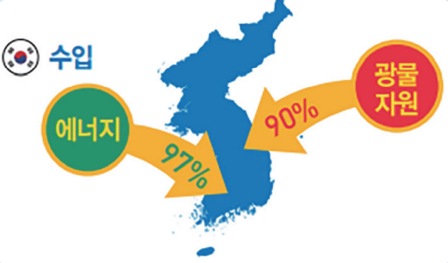
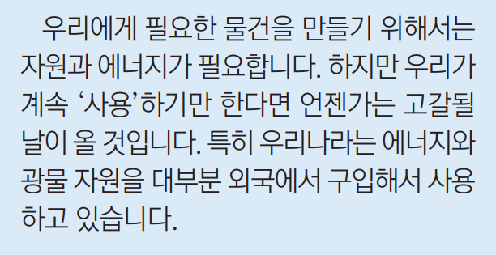
42쪽
알아볼까요?
3
자원순환, 알고 실천하면 쉬워요
1.환경을 지키는 자원순환 3R운동

Slide 12
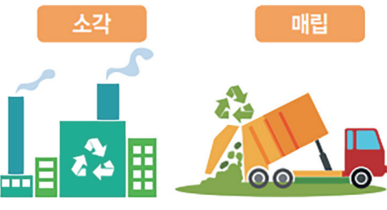
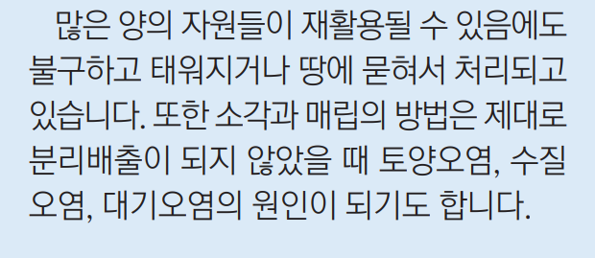
42쪽
알아볼까요?
3
자원순환, 알고 실천하면 쉬워요
1.환경을 지키는 자원순환 3R운동

Slide 13
42쪽
알아볼까요?
3
자원순환, 알고 실천하면 쉬워요
1.환경을 지키는 자원순환 3R운동
자원순환

Slide 14
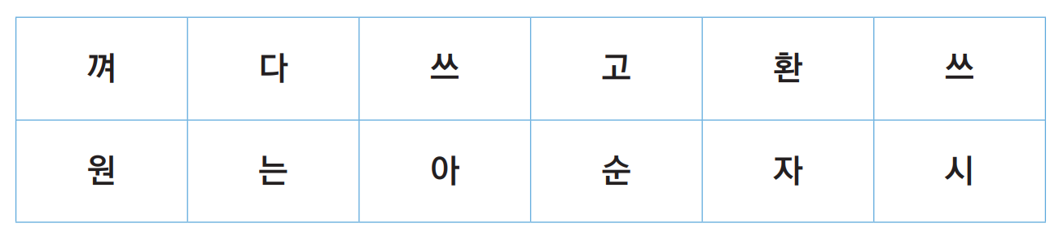
42쪽
알아볼까요?
3
자원순환, 알고 실천하면 쉬워요
1.환경을 지키는 자원순환 3R운동
아껴 쓰고 다시 쓰는 자원순환

Slide 15
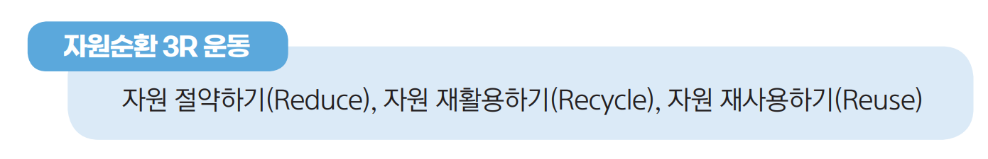
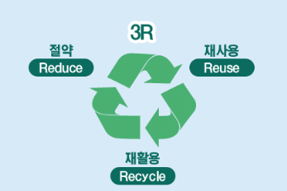
43쪽
실천해 볼까요?
3
자원순환, 알고 실천하면 쉬워요
1.환경을 지키는 자원순환 3R운동

Slide 16
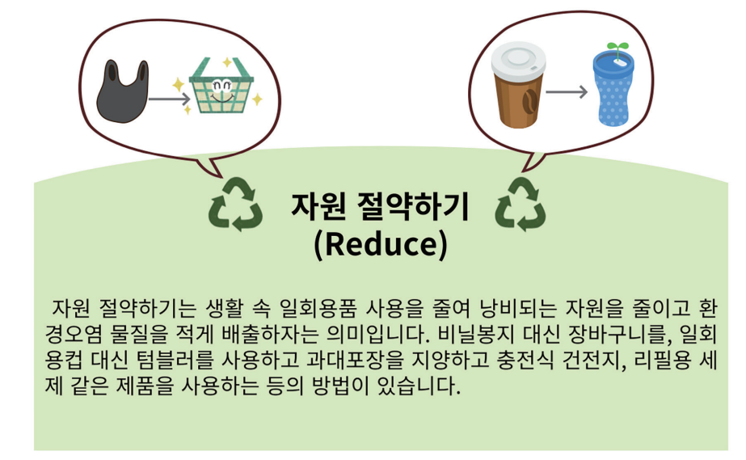
43쪽
실천해 볼까요?
3
자원순환, 알고 실천하면 쉬워요
1.환경을 지키는 자원순환 3R운동

Slide 17
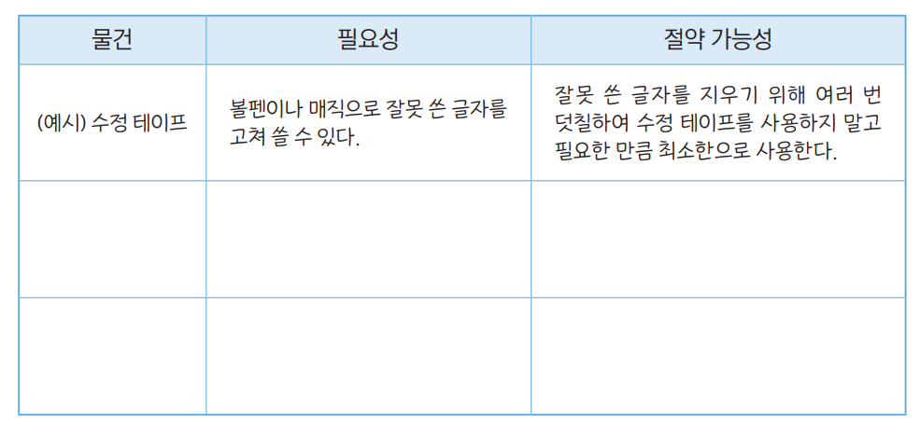
43쪽
실천해 볼까요?
3
자원순환, 알고 실천하면 쉬워요
1.환경을 지키는 자원순환 3R운동
그림을 그리거나 글을 쓸 수 있다.
A4종이를 이면지로 활용하여 연습장 대신 사용할 수 있다.
연습장

Slide 18
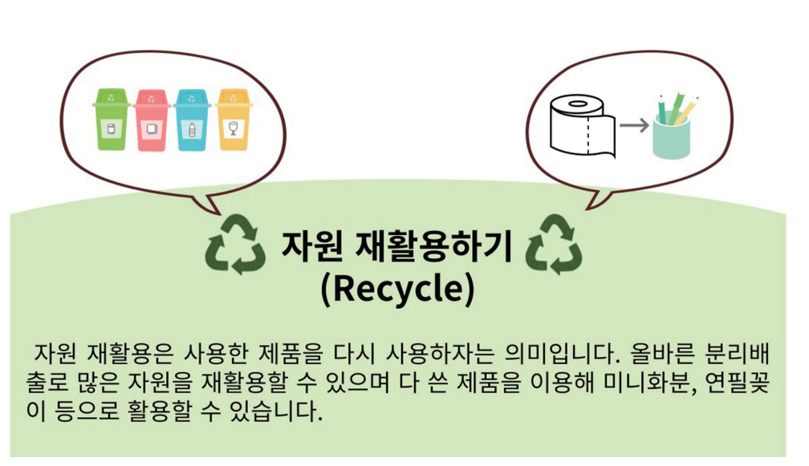
44쪽
실천해 볼까요?
3
자원순환, 알고 실천하면 쉬워요
1.환경을 지키는 자원순환 3R운동

Slide 19
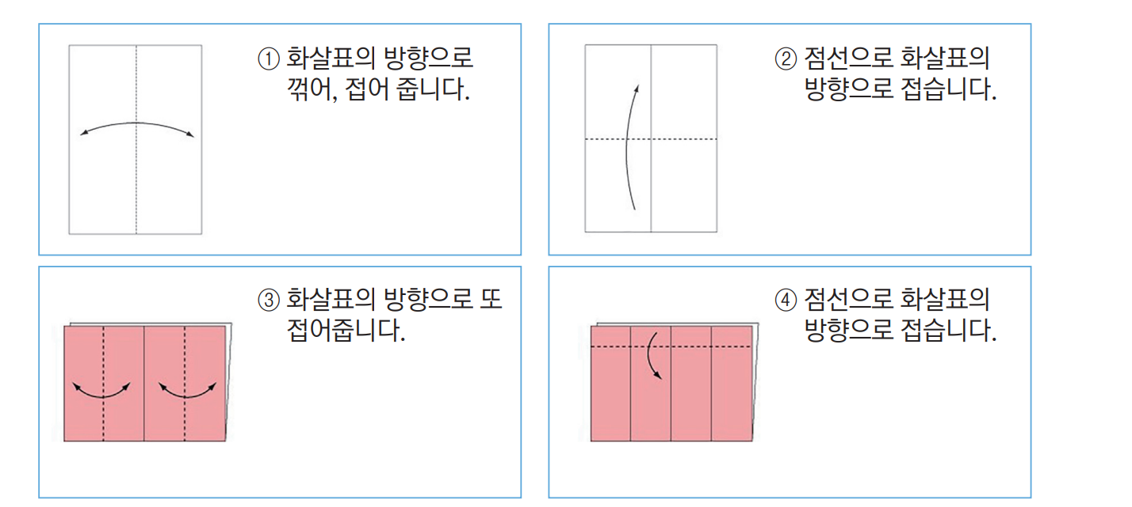
44쪽
실천해 볼까요?
3
자원순환, 알고 실천하면 쉬워요
1.환경을 지키는 자원순환 3R운동

Slide 20
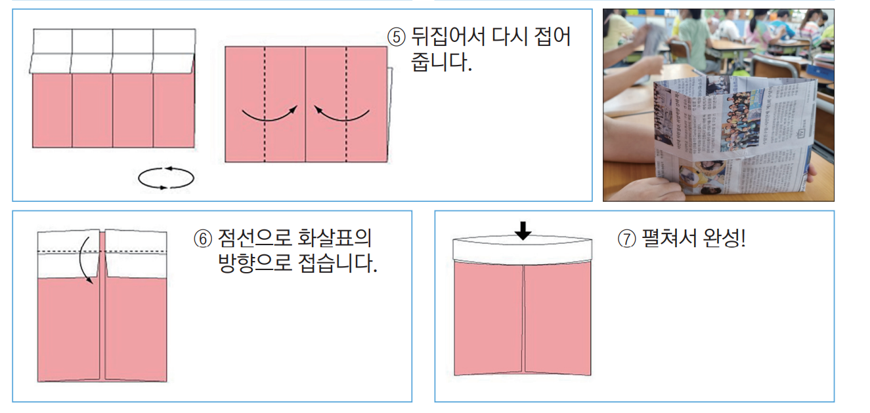
44쪽
실천해 볼까요?
3
자원순환, 알고 실천하면 쉬워요
1.환경을 지키는 자원순환 3R운동

Slide 21
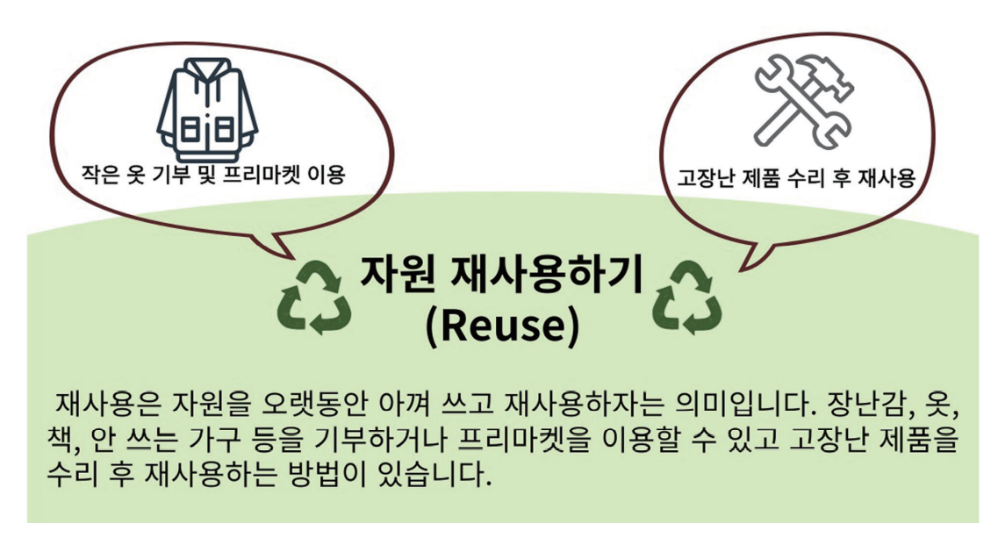
45쪽
실천해 볼까요?
3
자원순환, 알고 실천하면 쉬워요
1.환경을 지키는 자원순환 3R운동

Slide 22
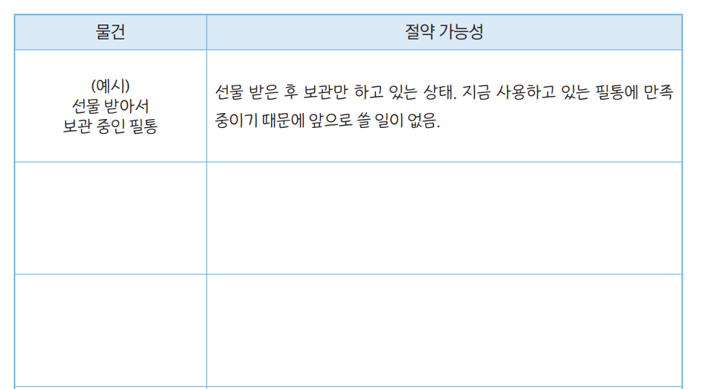
45쪽
실천해 볼까요?
3
자원순환, 알고 실천하면 쉬워요
1.환경을 지키는 자원순환 3R운동
작아서
입지 못하는 옷
키가 크면서 짧아서 보관만 하고 있는 옷.
해진 곳이 없고 깨끗한 상태임.

Slide 23
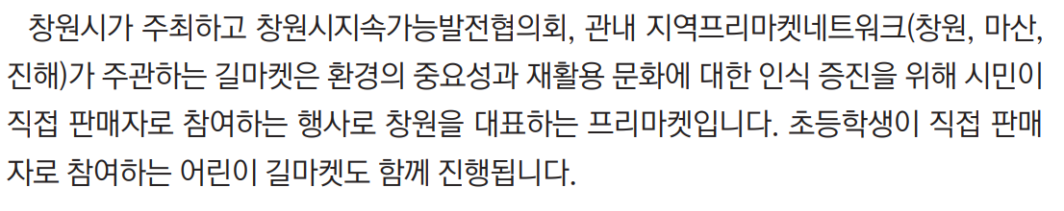
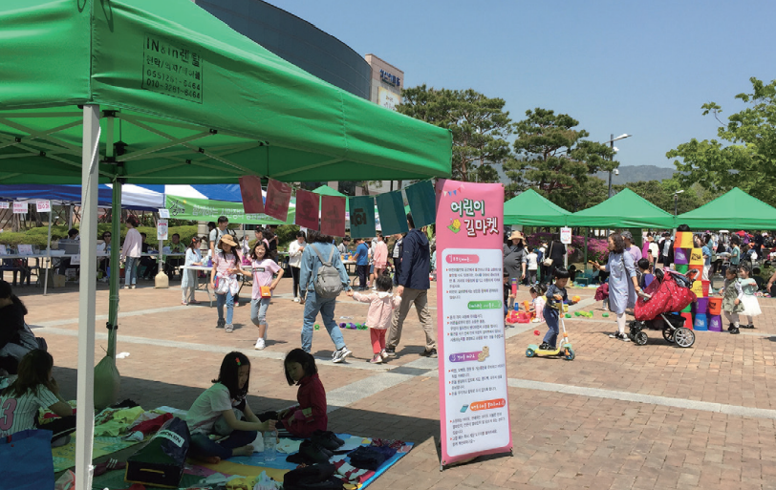
46쪽
더 많은 내용을 알고 싶어요!
3
자원순환, 알고 실천하면 쉬워요
1.환경을 지키는 자원순환 3R운동

Slide 24
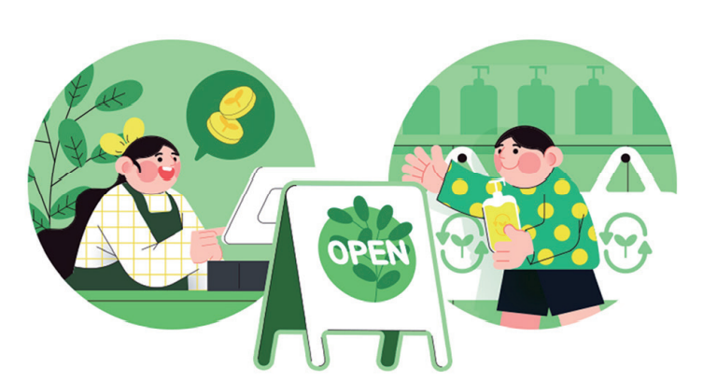
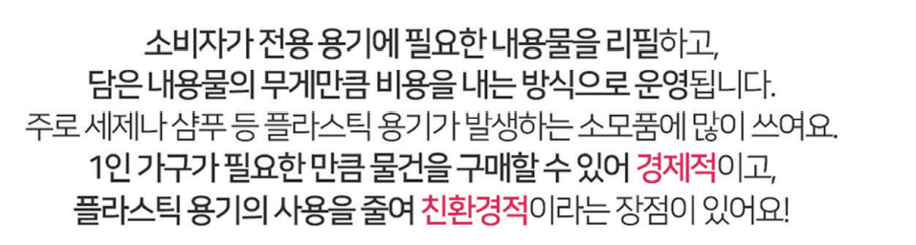
46쪽
더 많은 내용을 알고 싶어요!
3
자원순환, 알고 실천하면 쉬워요
1.환경을 지키는 자원순환 3R운동
리필스테이션이란?

Slide 25
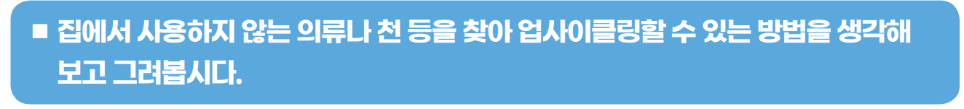

47쪽
이런 활동도 있어요!
3
자원순환, 알고 실천하면 쉬워요
1.환경을 지키는 자원순환 3R운동

Slide 26
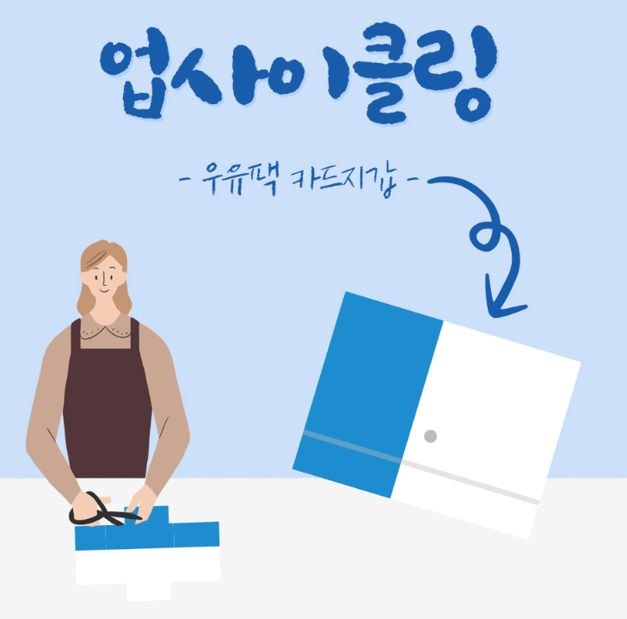
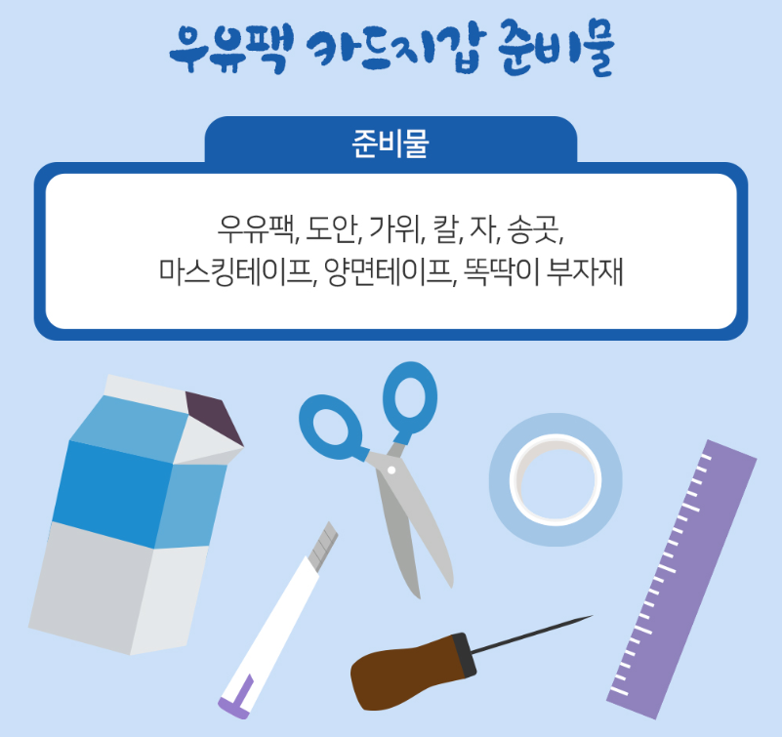
47쪽
이런 활동도 있어요!
3
자원순환, 알고 실천하면 쉬워요
1.환경을 지키는 자원순환 3R운동

Slide 27
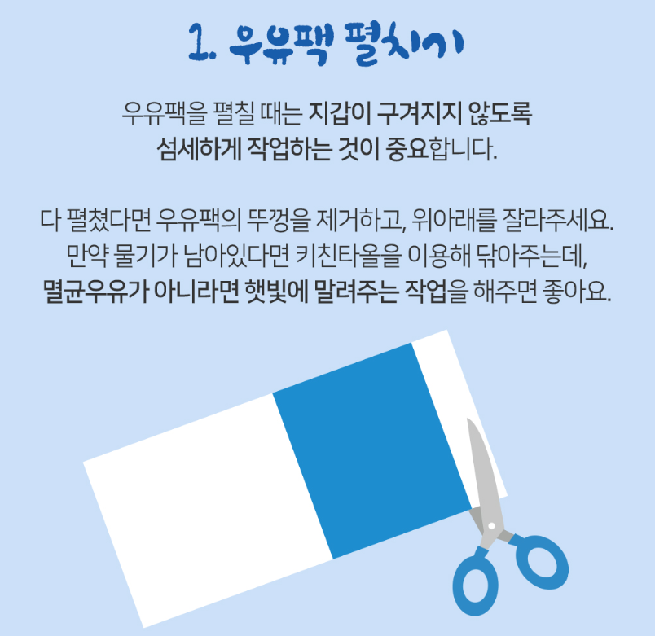
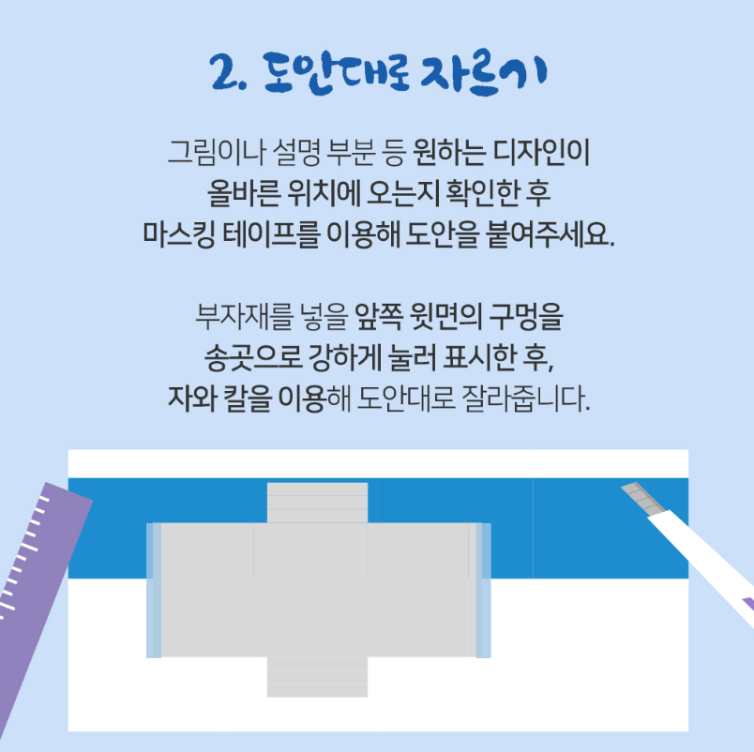
47쪽
이런 활동도 있어요!
3
자원순환, 알고 실천하면 쉬워요
1.환경을 지키는 자원순환 3R운동

Slide 28
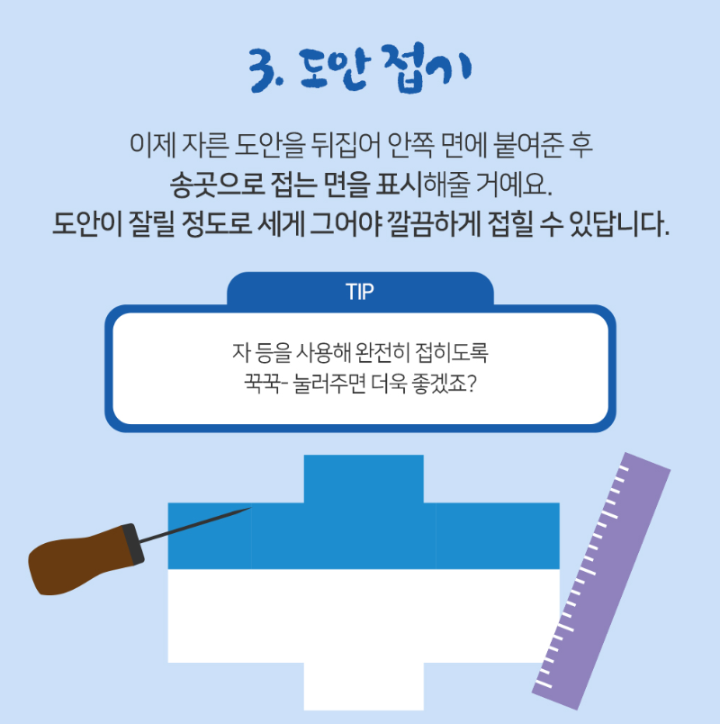
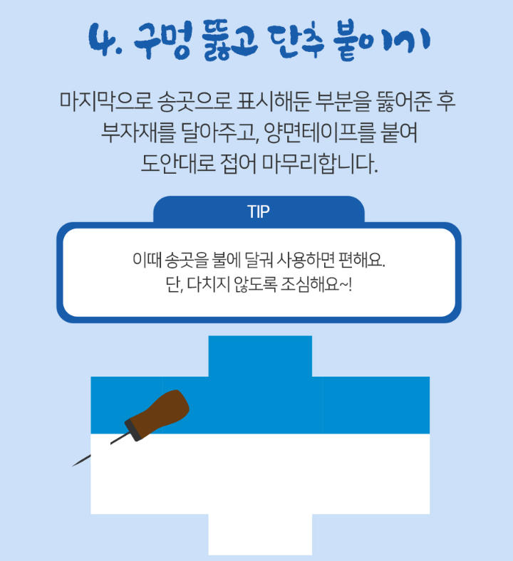
47쪽
이런 활동도 있어요!
3
자원순환, 알고 실천하면 쉬워요
1.환경을 지키는 자원순환 3R운동

Slide 29
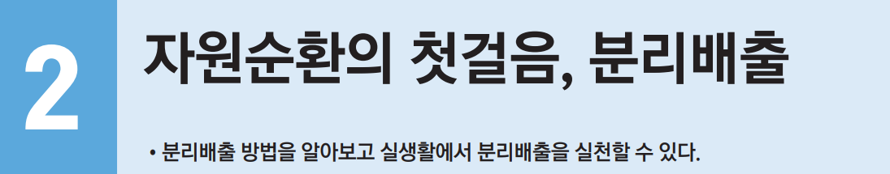
3
자원순환,
알고 실천하면 쉬워요
자원순환
녹색소비

Slide 30


48쪽
생각해 볼까요?
3
자원순환, 알고 실천하면 쉬워요
2.자원순환의 첫걸음, 분리배출
바닷새의 어떤 죽음

Slide 31

48쪽
생각해 볼까요?
3
자원순환, 알고 실천하면 쉬워요
2.자원순환의 첫걸음, 분리배출
동물들이 불쌍하고 미안한 마음이 들었어요.
바다에 살고 있는 동물들이 아파하는 모습을 보고 마음이 아팠어요.

Slide 32

48쪽
생각해 볼까요?
3
자원순환, 알고 실천하면 쉬워요
2.자원순환의 첫걸음, 분리배출
플라스틱 쓰레기
해양 플라스틱 쓰레기가 바다에 살고 있는 동물들에게 피해를 주고 있습니다.

Slide 33
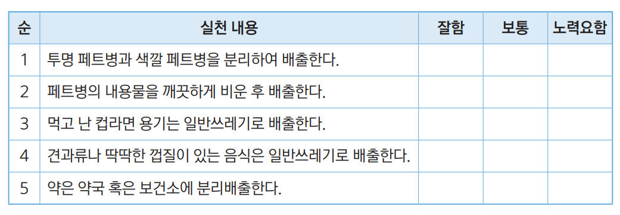
48쪽
얼마나 실천하고 있나요?
3
자원순환, 알고 실천하면 쉬워요
2.자원순환의 첫걸음, 분리배출

Slide 34

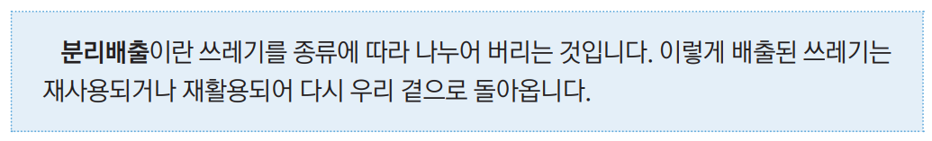
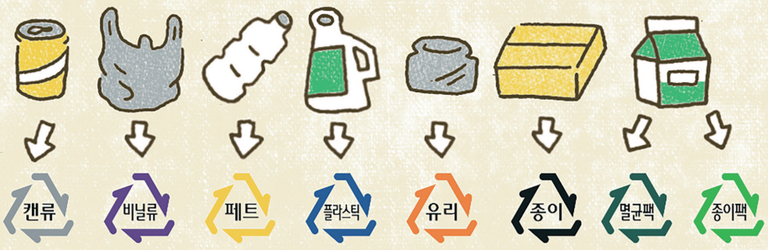
49쪽
알아볼까요?
3
자원순환, 알고 실천하면 쉬워요
2.자원순환의 첫걸음, 분리배출

Slide 35

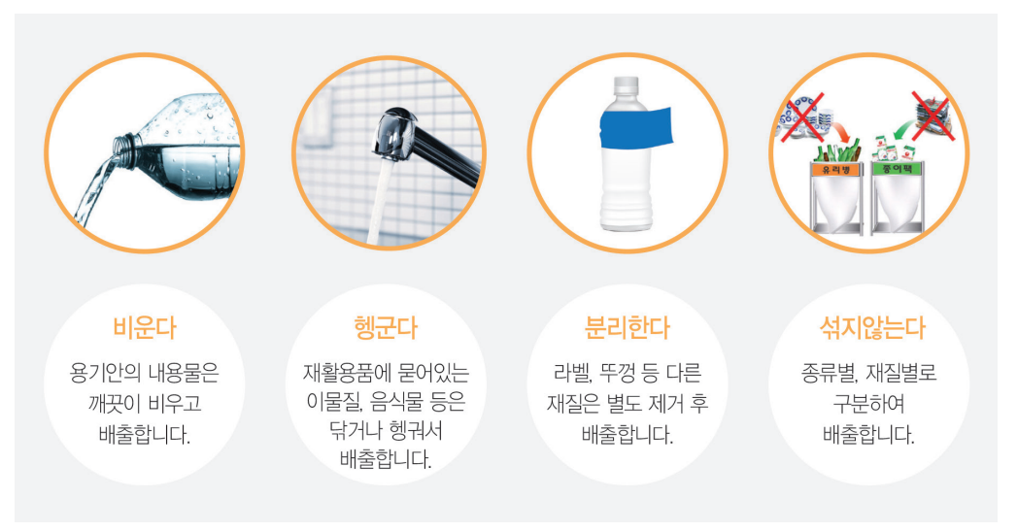
49쪽
알아볼까요?
3
자원순환, 알고 실천하면 쉬워요
2.자원순환의 첫걸음, 분리배출

Slide 36
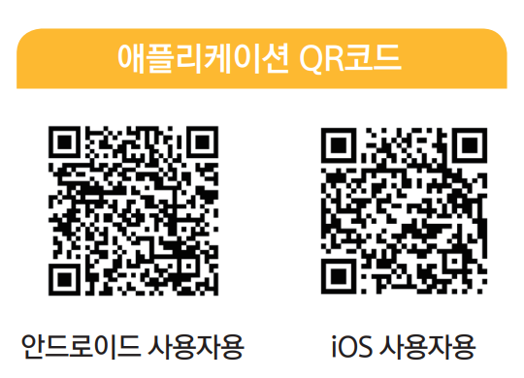
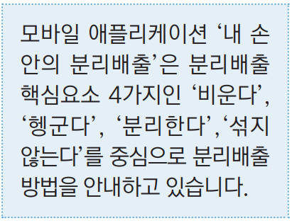
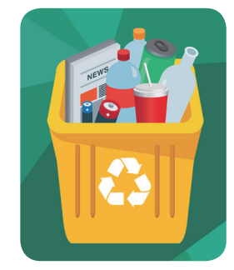
49쪽
알아볼까요?
3
자원순환, 알고 실천하면 쉬워요
2.자원순환의 첫걸음, 분리배출

Slide 37
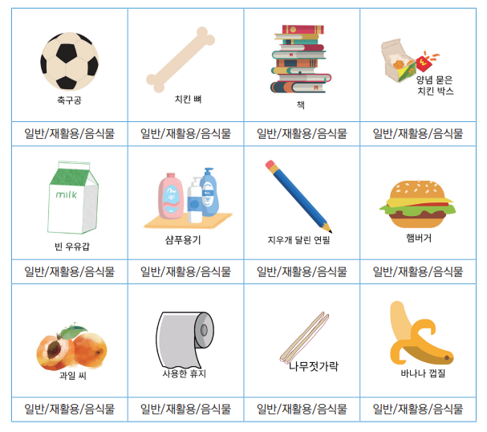
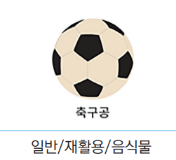
50쪽
알아볼까요?
3
자원순환, 알고 실천하면 쉬워요
2.자원순환의 첫걸음, 분리배출
축구공은 재활용이 어려우므로
종량제봉투로 배출해야 합니다.

Slide 38
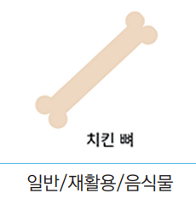
50쪽
알아볼까요?
3
자원순환, 알고 실천하면 쉬워요
2.자원순환의 첫걸음, 분리배출
치킨 뼈에 붙어있는
살은최대한 분리하여
음식물 쓰레기로 배출하고
치킨뼈는 종량제봉투로
배출합니다.

Slide 39

50쪽
알아볼까요?
3
자원순환, 알고 실천하면 쉬워요
2.자원순환의 첫걸음, 분리배출
종이는 제지 공장에서
해리(물에 풀어 녹임)
과정을 통해
재활용이 됩니다.

Slide 40
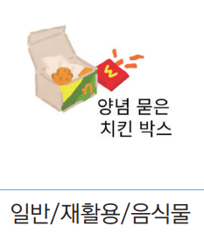
50쪽
알아볼까요?
3
자원순환, 알고 실천하면 쉬워요
2.자원순환의 첫걸음, 분리배출
이물질이 묻은
종이류는
종량제봉투로
배출합니다.

Slide 41
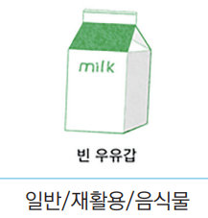
50쪽
알아볼까요?
3
자원순환, 알고 실천하면 쉬워요
2.자원순환의 첫걸음, 분리배출
우유팩은 내용물을
비우고 물로 헹구는 등
이물질을 제거하고
말린 후 배출합니다.

Slide 42
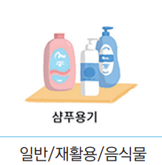
50쪽
알아볼까요?
3
자원순환, 알고 실천하면 쉬워요
2.자원순환의 첫걸음, 분리배출
샴푸 용기의 내용물을
비우고 깨끗한 상태로
플라스틱 수거함에
배출합니다.

Slide 43
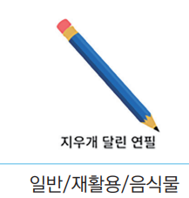
50쪽
알아볼까요?
3
자원순환, 알고 실천하면 쉬워요
2.자원순환의 첫걸음, 분리배출
연필은 복합재질로
재활용이 어렵습니다.
일반쓰레기로
종량제봉투에
배출합니다.

Slide 44
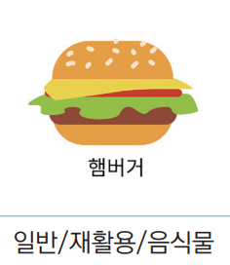
50쪽
알아볼까요?
3
자원순환, 알고 실천하면 쉬워요
2.자원순환의 첫걸음, 분리배출
햄버거는 음식물이므로
음식물쓰레기로
배출합니다.

Slide 45

50쪽
알아볼까요?
3
자원순환, 알고 실천하면 쉬워요
2.자원순환의 첫걸음, 분리배출
과일씨는
음식물 파쇄기를
손상시킬 수 있으므로
종량제 봉투에
배출합니다.

Slide 46

50쪽
알아볼까요?
3
자원순환, 알고 실천하면 쉬워요
2.자원순환의 첫걸음, 분리배출
나무젓가락은
재활용품 품목에
해당하지 않으므로
종량제 봉투로
배출합니다.

Slide 47

50쪽
알아볼까요?
3
자원순환, 알고 실천하면 쉬워요
2.자원순환의 첫걸음, 분리배출
바나나 껍질의 경우
파쇄, 분쇄하여 동물의
사료로 재활용이 가능하기
때문에 음식물쓰레기로
배출합니다.

Slide 48


50쪽
알아볼까요?
3
자원순환, 알고 실천하면 쉬워요
2.자원순환의 첫걸음, 분리배출

Slide 49


51쪽
알아볼까요?
3
자원순환, 알고 실천하면 쉬워요
2.자원순환의 첫걸음, 분리배출
① 내용물을 비우고 물로 헹구는 등 이물질을 제거하여
배출한다.
② 흩날리지 않도록 봉투에 담아 배출한다.
③ 뽁뽁이(버블랩)도 비닐로 버리면 된다.

Slide 50


51쪽
알아볼까요?
3
자원순환, 알고 실천하면 쉬워요
2.자원순환의 첫걸음, 분리배출
① 내용물을 비우고 물로 헹구는 등 이물질을 제거하여 배출
한다.
② 부착상표 등 스티로폼과 다른 재질은 제거한 후 배출한다.
③ 전자제품 구입 시 완충재로 사용되는 포장재는 가급적 구
입처로 반납한다.

Slide 51


51쪽
알아볼까요?
3
자원순환, 알고 실천하면 쉬워요
2.자원순환의 첫걸음, 분리배출
① 물기에 젖지 않도록 하고 반듯하게 펴서 차곡차곡 쌓은 후
묶어서 배출한다.
② 비닐 코팅된 광고지, 비닐류, 기타 오물이 섞이지 않도록 한다.
③ 비닐 코팅된 표지, 공책의 스프링 등은 제거한 후 배출한다.
① 내용물을 비우고 물로 헹구는 등 이물질을 제거하여 배출한다.
② 플라스틱 뚜껑 등 금속캔과 다른 재질은 제거한 후 배출한다.
③ 고철류는 이물질이 섞이지 않도록 한 후 봉투에 넣거나 끈으
로 묶어서 배출한다.

Slide 52


51쪽
알아볼까요?
3
자원순환, 알고 실천하면 쉬워요
2.자원순환의 첫걸음, 분리배출

Slide 53


52쪽
알아볼까요?
3
자원순환, 알고 실천하면 쉬워요
2.자원순환의 첫걸음, 분리배출

Slide 54

52쪽
알아볼까요?
3
자원순환, 알고 실천하면 쉬워요
2.자원순환의 첫걸음, 분리배출

Slide 55

52쪽
알아볼까요?
3
자원순환, 알고 실천하면 쉬워요
2.자원순환의 첫걸음, 분리배출
분리배출 표시 도안을 어떻게 이용할 수 있을까요?

Slide 56



52쪽
알아볼까요?
3
자원순환, 알고 실천하면 쉬워요
2.자원순환의 첫걸음, 분리배출
치약 용기
캡
용기

Slide 57

53쪽
실천해 볼까요?
3
자원순환, 알고 실천하면 쉬워요
2.자원순환의 첫걸음, 분리배출

Slide 58

53쪽
실천해 볼까요?
3
자원순환, 알고 실천하면 쉬워요
2.자원순환의 첫걸음, 분리배출

Slide 59


54쪽
더 많은 내용을 알고 싶어요!
3
자원순환, 알고 실천하면 쉬워요
2.자원순환의 첫걸음, 분리배출

Slide 60


54쪽
더 많은 내용을 알고 싶어요!
3
자원순환, 알고 실천하면 쉬워요
2.자원순환의 첫걸음, 분리배출

Slide 61

54쪽
더 많은 내용을 알고 싶어요!
3
자원순환, 알고 실천하면 쉬워요
2.자원순환의 첫걸음, 분리배출

Slide 62




부록
자원순환 관련 영상
3
아껴 쓰고 다시 쓰는 자원순환
2. 분리배출, 어렵지 않아요!
생활 속 자원순환
우리가 무심코 쓴 플라스틱이 모여
큰 나라가 되었어요!
플라스틱 행성, 지구
어린이 분리배출 교육동영상

Slide 63




부록
자원순환 관련 영상
3
아껴 쓰고 다시 쓰는 자원순환
2. 분리배출, 어렵지 않아요!
슬기로운 쓰레기 배출 생활
플라스틱 분리배출과 모든 것
종이를 아껴서 지구를 지켜요
쓰레기가 너무해

Slide 64

부록
자원순환 관련 영상
3
아껴 쓰고 다시 쓰는 자원순환
2. 분리배출, 어렵지 않아요!
자원순환가게 전국 확산 뉴스

